Slide 1
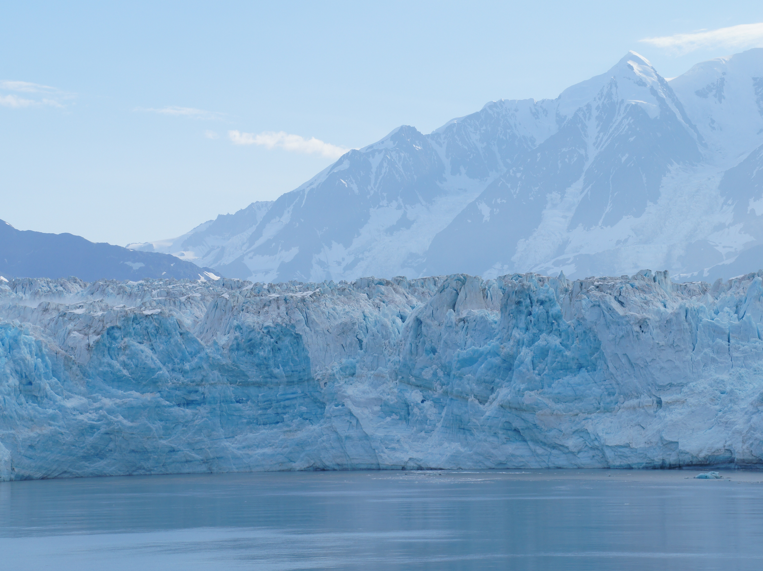

Strategia italiana nell’Artico
Min. Plen. Carmine Robustelli
Inviato Speciale per l’Artico del
Ministero degli Affari Esteri e della Cooperazione Internazionale
Capo delegazione Italiana al Consiglio Artico
Presidente del Comitato Scientifico per l’Artico

Slide 2
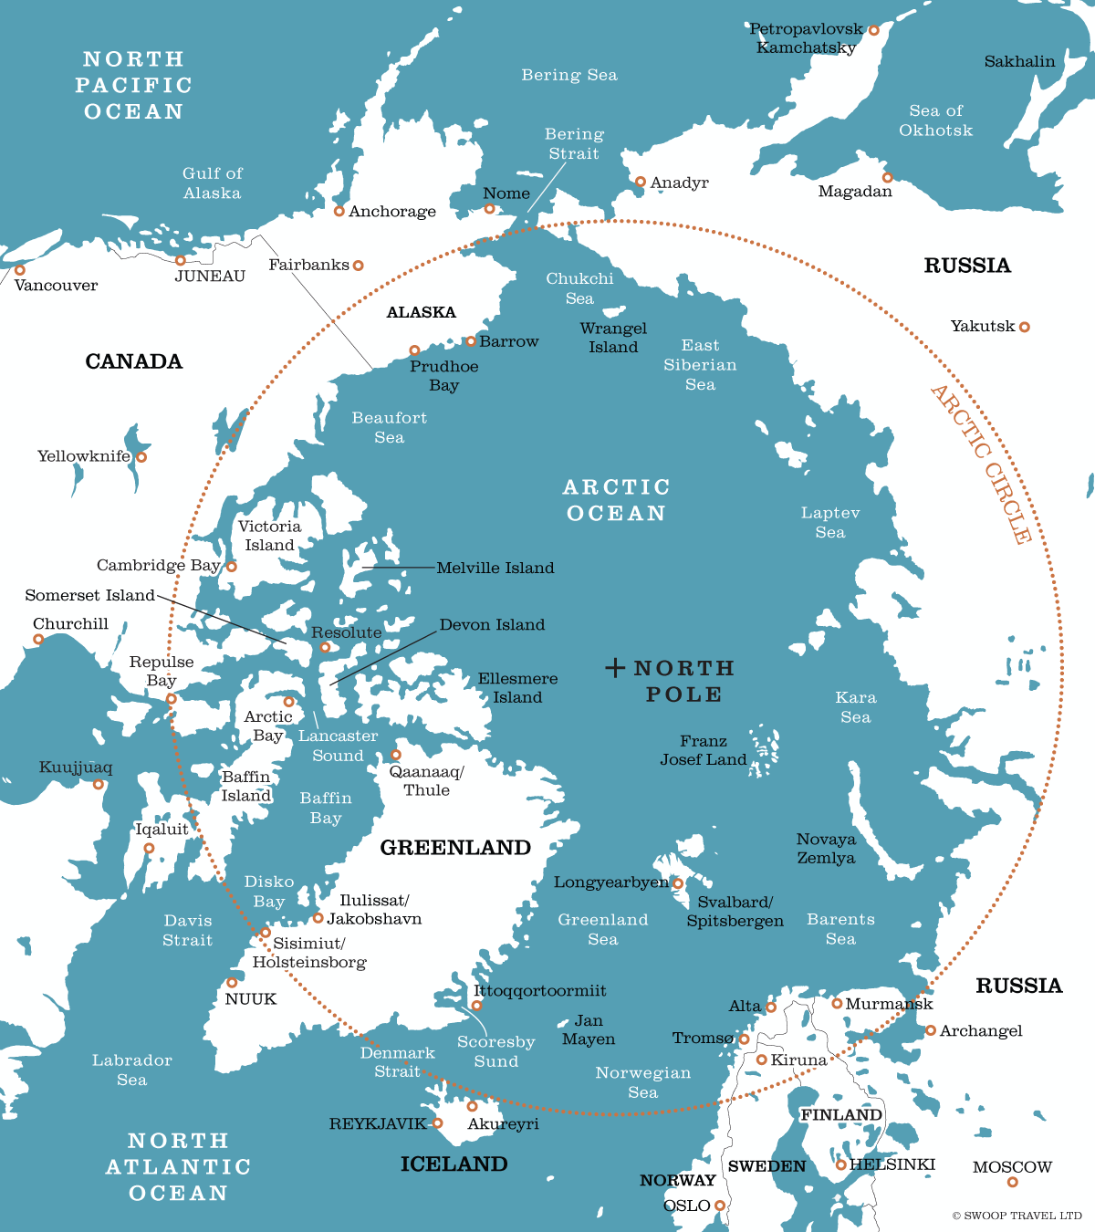
Il circolo polare artico
Area circostante il POLO NORD. La regione al di sopra della latitudine 66°33’47.5’’ nord.
8 Stati Artici: Canada, Danimarca (attraverso la Groenlandia), Norvegia, Russia, Stati Uniti (5 Stati costieri); più Islanda, Svezia e Finlandia.
Popolazione: 4 milioni di persone di cui 500.000 indigeni.

Slide 3
Quadro Giuridico Internazionale
Assenza di un trattato internazionale (diversamente dall’Antartide)
Convenzione delle Nazioni Unite sul Diritto del Mare (UNCLOS)
Commissione per i Limiti della piattaforma continentale
Dichiarazione di Ilullissat del 2008 (5 Stati costieri Artici)
Accordi bilaterali
Consiglio Artico
Convenzione quadro delle Nazioni Unite sui Cambiamenti Climatici (UNFCCC) e Accordo di Parigi
International Maritime Organization (IMO) / Polar Code
Svalbard Treaty (1920)
Agreement on Prevention of unregulated commercial fishing in the Arctic high Seas
(5 Stati costieri artici, Giappone, Cina, Corea del Sud, Islanda e Unione Europea)
MULTILEVEL GOVERNANCE

Slide 4
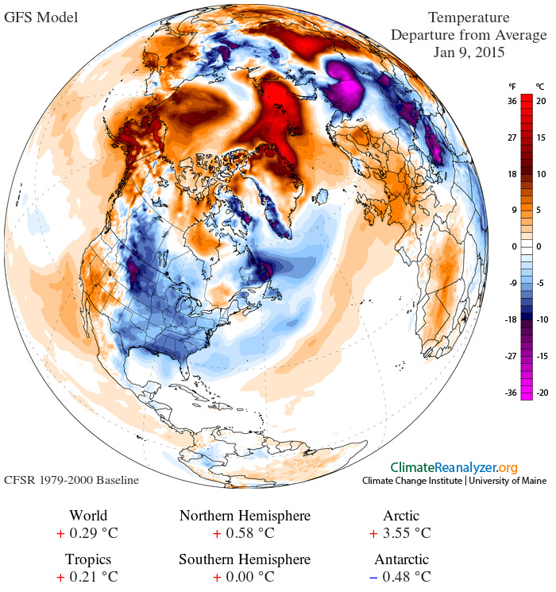
Cambiamento Climatico
in Artico
FUSIONE DEI GHIACCI MARINI E TERRESTRI
RIDUZIONE DELL’EFFETTO ALBEDO
Meno neve e ghiaccio → meno riflettenza dei raggi solari,
più luce solare è assorbita dagli oceani, intrappolando calore
SCIOGLIMENTO DEL PERMAFROST
Gas (metano e biossido di carbonio) nel sottosuolo vengono
rilasciati nell’atmosfera)
AUMENTO DEL LIVELLO E DELLE TEMPERATURE DEGLI OCEANI
CAMBIO DEL JET-STREAM E AUMENTO DEI FENOMENI
METEROLOGICI ESTREMI ANCHE AD ALTRE LATITUDINI
«Amplificazione Artica»: le temperature nell’Artico aumentano tra il doppio ed il triplo rispetto alle temperature delle medie latitudini

Slide 5
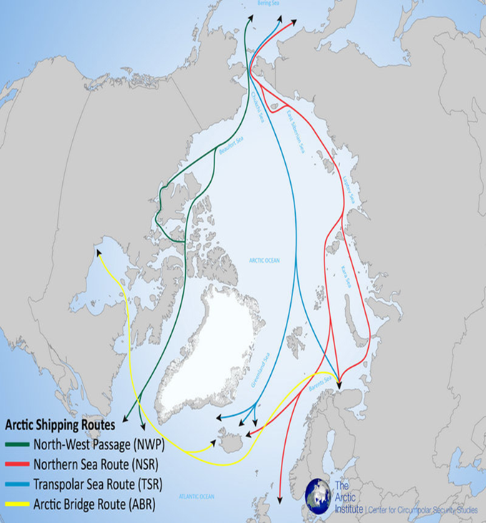
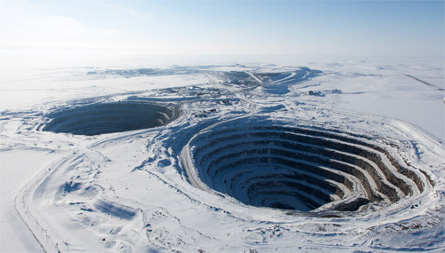
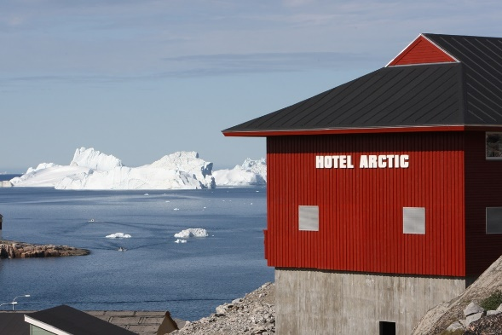
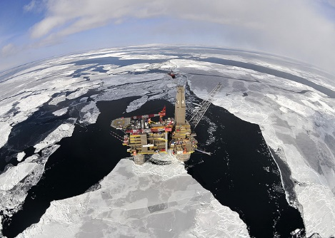
Il paradosso
artico
RISCALDAMENTO GLOBALE E FUSIONE DEI GHIACCI NELL’ARTICO HANNO AUMENTATO Il LIVELLO DI INTERESSE ECONOMICO DELLA REGIONE
ESTRAZIONE MINERARIA
Presenza di grandi quantità di minerali: fosfato, ferro, bauxite, rame e nickel
PESCA
Il cambiamento climatico modifica le migrazioni ittiche, cambiando le loro traiettorie e gli stock
NAVIGAZIONE
Accesso più agevole e nuove rotte commerciali. Northern Sea Route, Passaggio a Nord-Ovest, «Rotta marittima Transpolare»
IDROCARBURI
13% delle riserve di petrolio e 30% di quelle di gas non ancora scoperte (stima del U.S Geological Survey)
TURISMO
L’ incremento delle attività umane nell’Artico aumenta la necessità di Search and Rescue (SAR)
Sviluppo sostenibile → una sfida per l’Artico

Slide 6
L’Italia in Artico

Slide 7
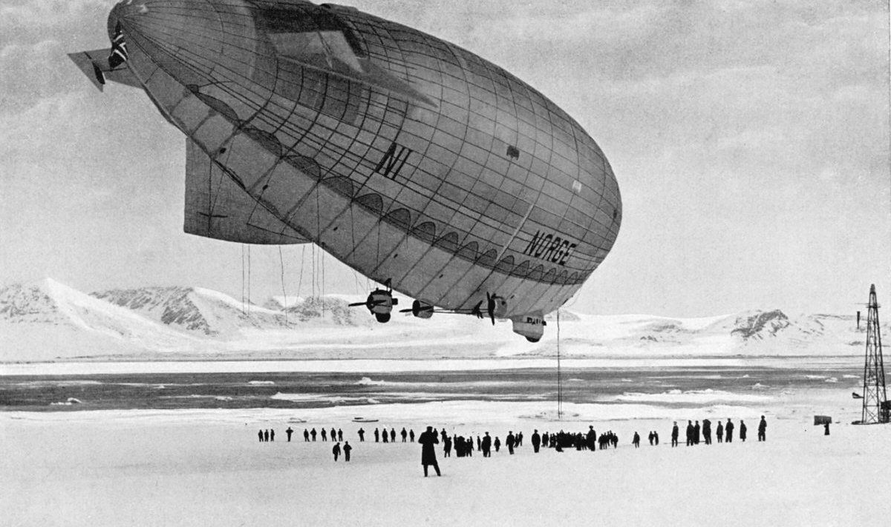
Le prime spedizioni italiane in Artico
1899: il Duca degli Abruzzi Luigi di Savoia salpa dal porto di Arkhangelsk con la nave “Stella Polare” e approda nella Terra di Francesco Giuseppe.
1926: Umberto Nobile sorvola per la prima volta il Polo Nord a bordo del dirigibile Norge.
1928: la seconda spedizione, a bordo del Dirigibile Italia, ebbe invece un tragico epilogo.
1961 – 1969: Silvio Zavatti esploratore e antropologo italiano, organizza cinque spedizioni polari in Canada, in Lapponia e in Groenlandia.
1971: Guido Monzino raggiunge il Polo Nord (Capo Columbia) con slitte trainate da cani.

Slide 8
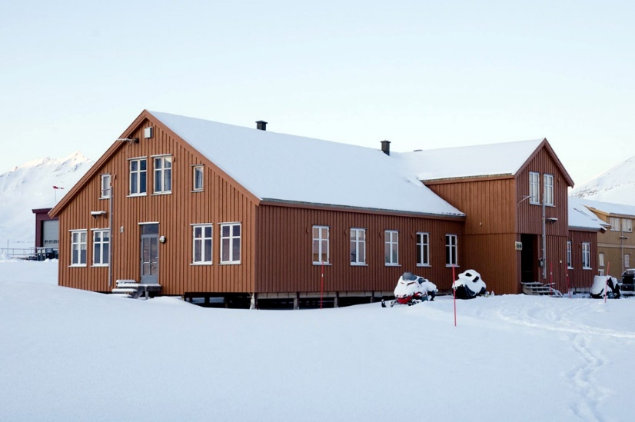
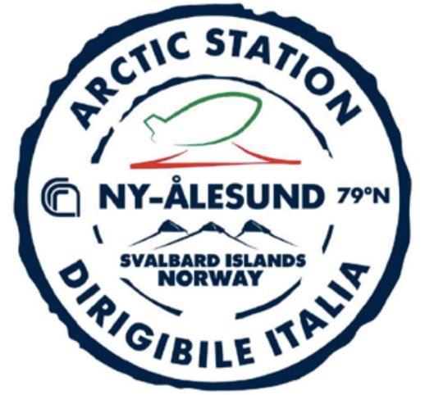
La base ‘Dirigibile Italia’
a Ny-Ålesund, Svalbard
Base "Dirigibile Italia": centro di ricerca multidisciplinare
gestito dal Consiglio Nazionale delle Ricerche (CNR).
Aperta nel 1997 a Ny-Ålesund, Isole Svalbard.
Ospita fino a 7 ricercatori
che studiano i componenti dell'ambiente artico (atmosfera, idrosfera, criosfera, litosfera, biosfera) e le interrelazioni tra
processi biologici, fisici e chimici.

Slide 9
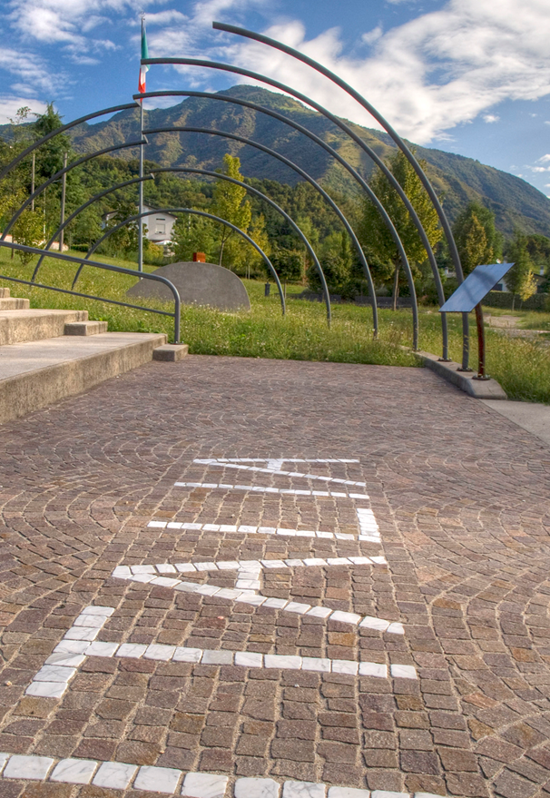
Crescente interesse politico dell’Italia per l’Artico
Tavolo Artico,
forum di coordinamento che include Ministeri,
enti di ricerca e imprese
2011
Indagine conoscitiva sulla Strategia Italiana per l’Artico da parte della Commissione Affari Esteri della Camera dei Deputati 2016-2017
Italia ottiene
lo status di osservatore
al Consiglio Artico
2013
Legge di Bilancio 2018
istituisce il Comitato Scientifico per l’Artico(CSA) ed il Programma di Ricerche in Artico (PRA)
per il triennio
2018-2020
“Verso una
Strategia italiana per l’Artico – linee guida nazionali”
2015

Slide 10
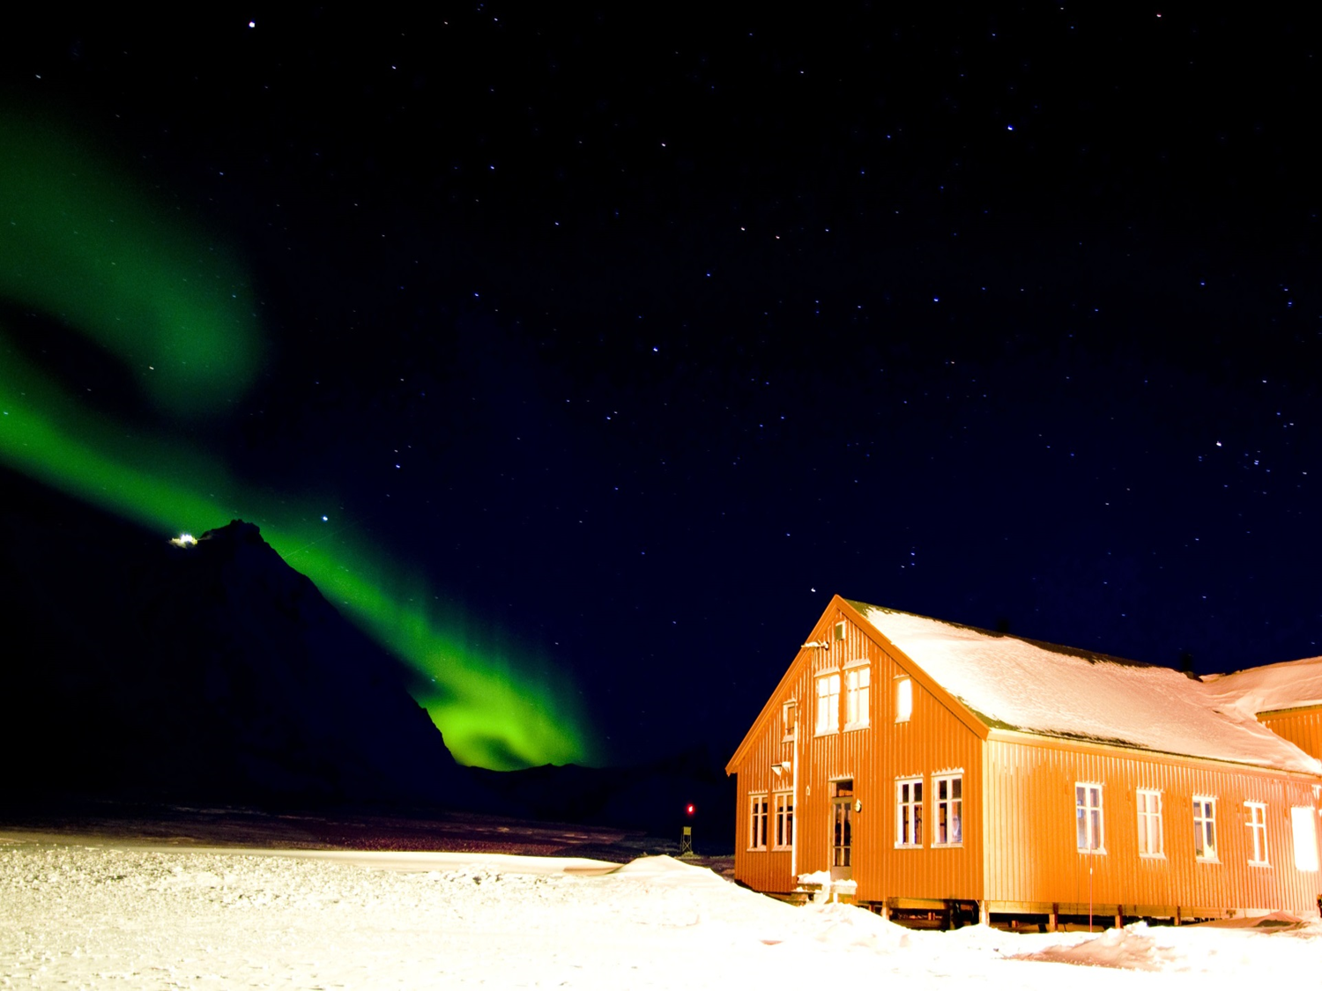
Attività scientifiche di ricerca
Focus:
High North:
campagne oceanografiche dell’Istituto Idrografico della Marina Militare, dal 2017
«Laura Bassi»:
prima campagna artica
(agosto-settembre 2021)
Progetti di ricerca internazionali (SAON, SIOS, NARWHALS)
Partecipazione ai 6 Gruppi di Lavoro e ad alcuni EG e TF del Consiglio Artico
Coinvolgimento dei principali enti di ricerca nazionali (CNR, ENEA, INGV, OGS)
Programma di Ricerche in Artico 2018-2020

Slide 11
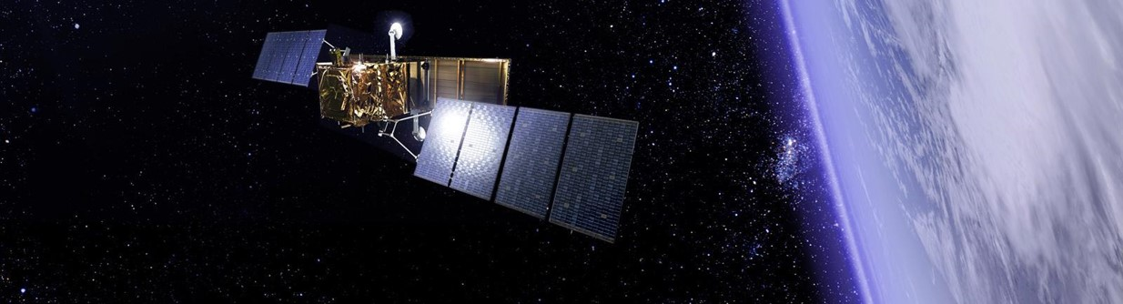
Dimensione economica
ENI: «Goliat» offshore oilfield (Norway)
Tecnologie a zero emissioni, sistemi per la prevenzione e il monitoraggio di sversamenti avanzati, coinvolgimento capillare di tutte le parti interessate, in particolare delle popolazioni indigene.
e-Geos: COSMO-SkyMed system
Costellazione di quattro satelliti radar per l'osservazione della Terra e per uso civile. Attualmente è l'unico strumento operativo esistente in grado di garantire una transizione continua, completa e regolare per il monitoraggio della copertura del ghiaccio.
Fincantieri: RV Kronprins Haakon
È tra le navi di ricerca più avanzate del mondo; classificato come un rompighiaccio, la nave soddisfa le esigenze attuali e future per il monitoraggio e la raccolta dei dati nelle acque ghiacciate e aperte tutto l'anno.

Slide 12
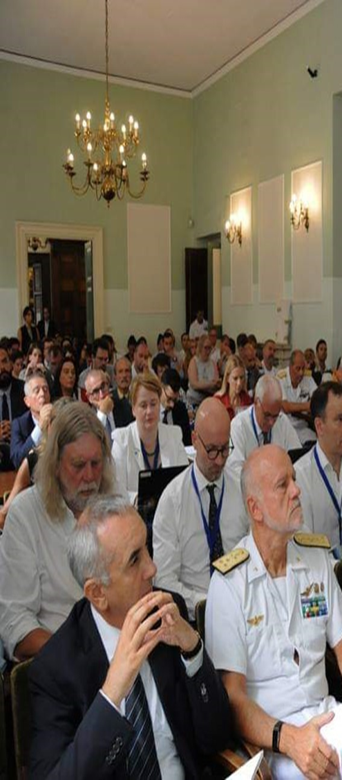

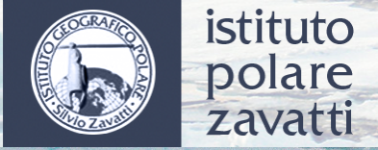

Incrementare la consapevolezza
PhD in Scienze Polari, Università Ca' Foscari (VE)
Master «Sviluppo sostenibile, Geopolitica delle risorse e Studi Artici» (dal 2016)
«Arctic Connections» simposio internazionale (2018 e 2019) e «Zero Hackaton 2019 - Ocean and Polar Connections»
UArctic Congress 2018: SIOI accettata come primo membro italiano
Museo Polare «Zavatti», l’unico in Italia dedicato alle regioni artiche
•«Artico, Viaggio interattivo al Polo Nord» è una mostra sulle principali attività di ricerca italiane a Ny Ålesund, nelle Isole Svalbard, dove il CNR gestisce la stazione di ricerca "Dirigibile Italia"

Slide 13
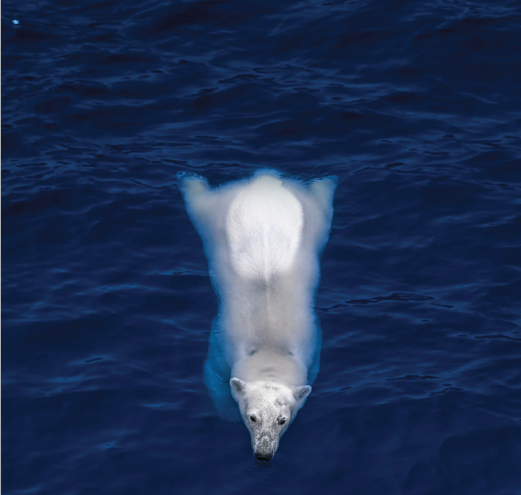
Grazie per l’attenzione

